Slide 1

Составитель: уч. нач. классов
прогимназии «Интеллект
г. Владикавказа
Фёдорова О.Е.
1 сентября-День знаний

Slide 2
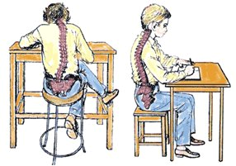

Slide 3
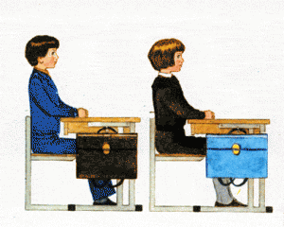

Slide 4

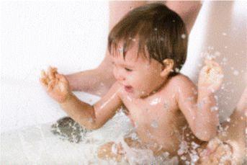
Чистота – залог здоровья
Содержать
в чистоте нужно своё тело, одежду,
жилище.

Slide 5
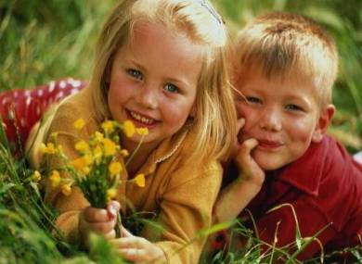
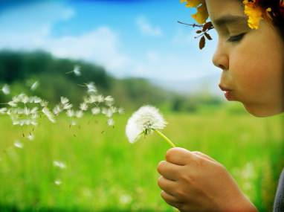
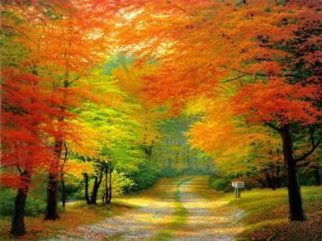
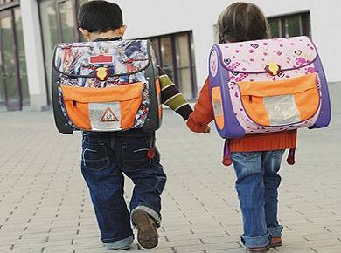

Slide 6

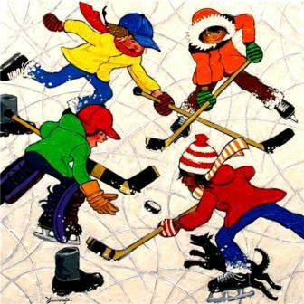

Движение – это жизнь

Slide 7

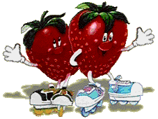




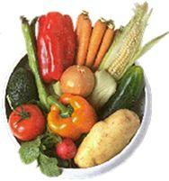
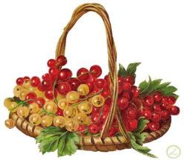
Здоровое питание

Slide 8

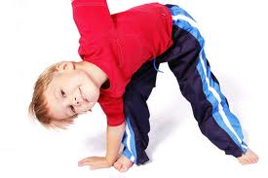
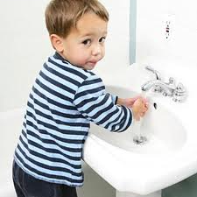
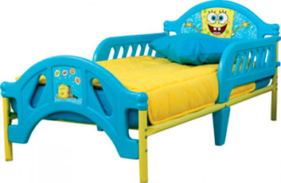
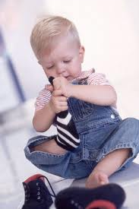
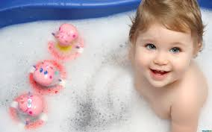
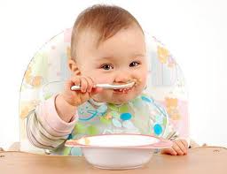
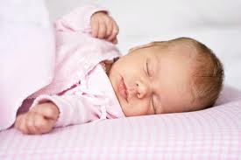

Slide 9
Сентябрьским утром светлым
Звенит звонок веселый,
С портфелями, букетами
Всех собирает в школу.
Пусть этот год промчится,
Как будто санки с горки.
Желаем вам учиться
Лишь только на пятерки.

Slide 10


Желаю вам крепкого здоровья, отличных оценок, счастья, бодрости и хорошего настроения. Будьте здоровы!

